Slide 1
Тосненское Райпо
Объекты общественного питания

Slide 2
Кафе «Витязь» г.Любань, Московское ш., д.6а Банкетный зал - 60 посадочных мест, всего - 84 посадочных места Кухня русская, европейская тел. 8(813)61 7-18-32

Slide 3
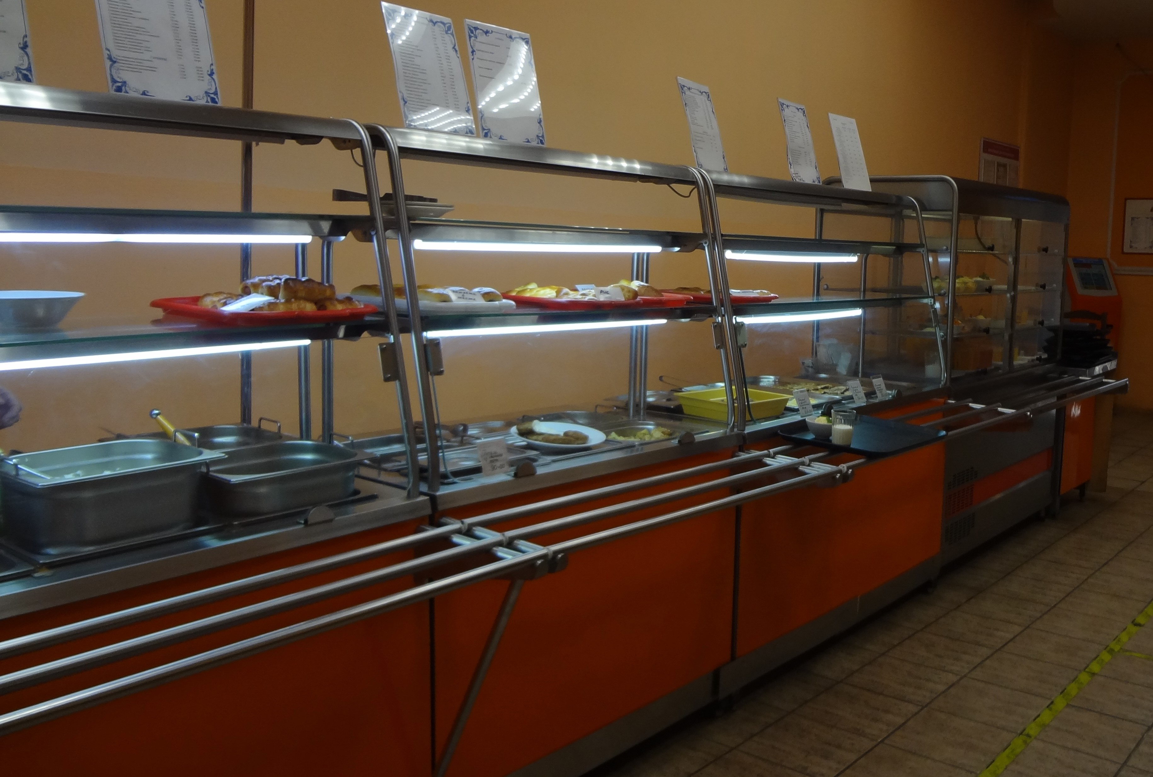
Кафе «Витязь» г.Любань, Московский пр., д.6а -Банкетный зал - Линия раздачи

Slide 4
Кафе «Бистро» г.Тосно, ул.Советская, д.7 Банкетный зал - 40 посадочных мест, всего - 60 посадочных мест Кухня русская, европейская тел. 8(813)61 2-89-38

Slide 5
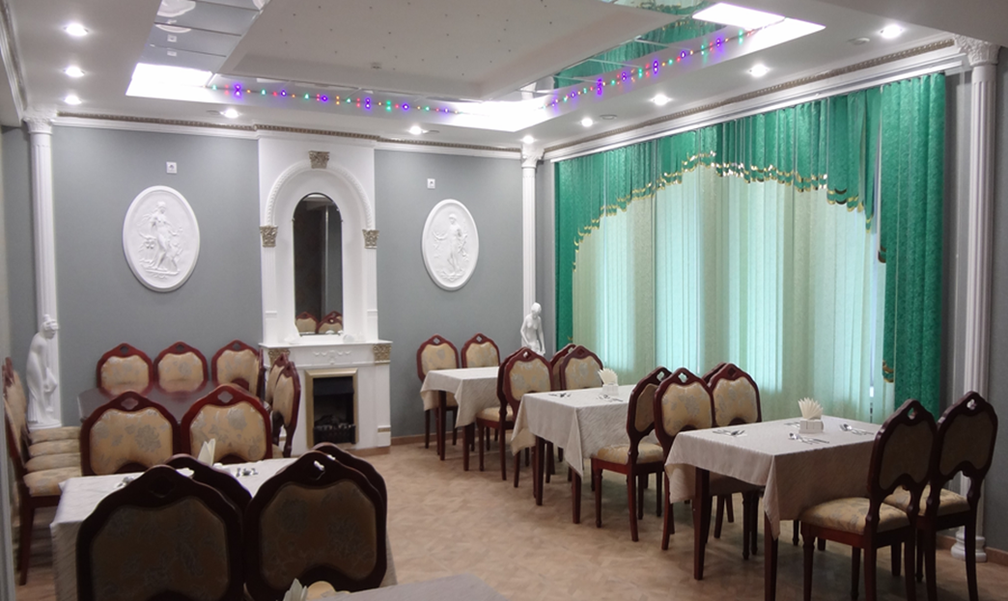
Кафе «Бистро» г.Тосно, ул.Советская, д.7 - Банкетный зал - Линия раздачи

Slide 7
Кафе «Мираж» г.Тосно, ул.Советская, д.7 Банкетный зал - 80 посадочных мест Кухня русская, европейская, тел. 8(813)61 2-89-38

Slide 8
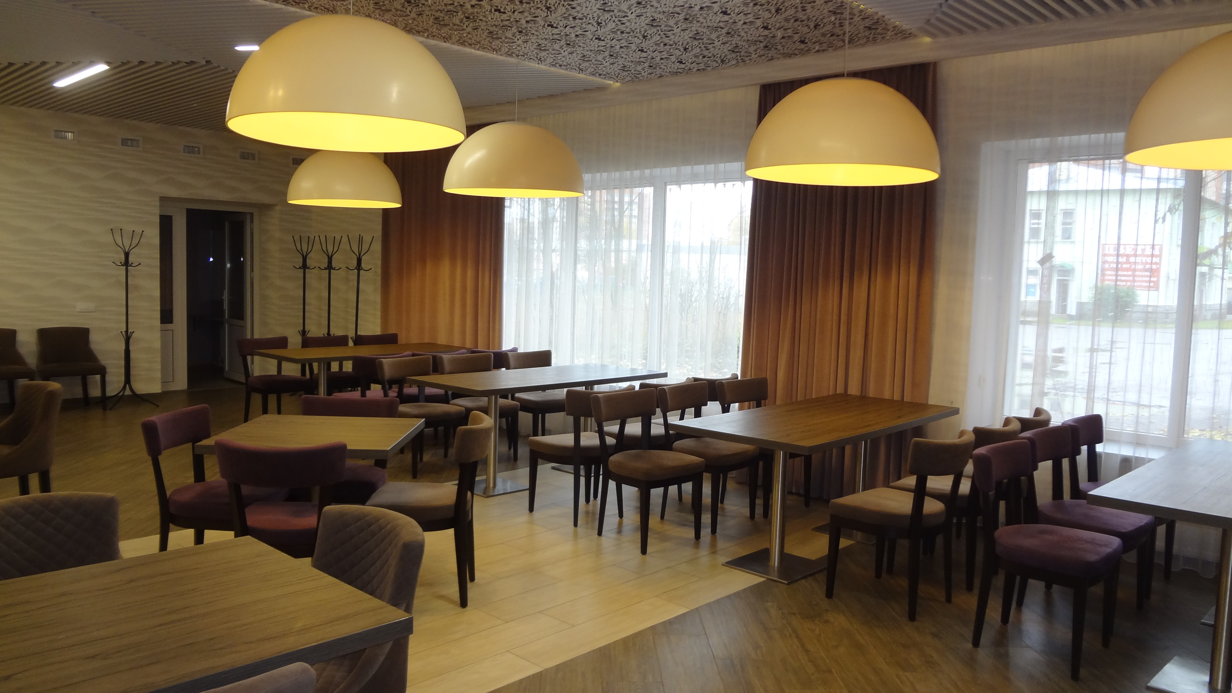
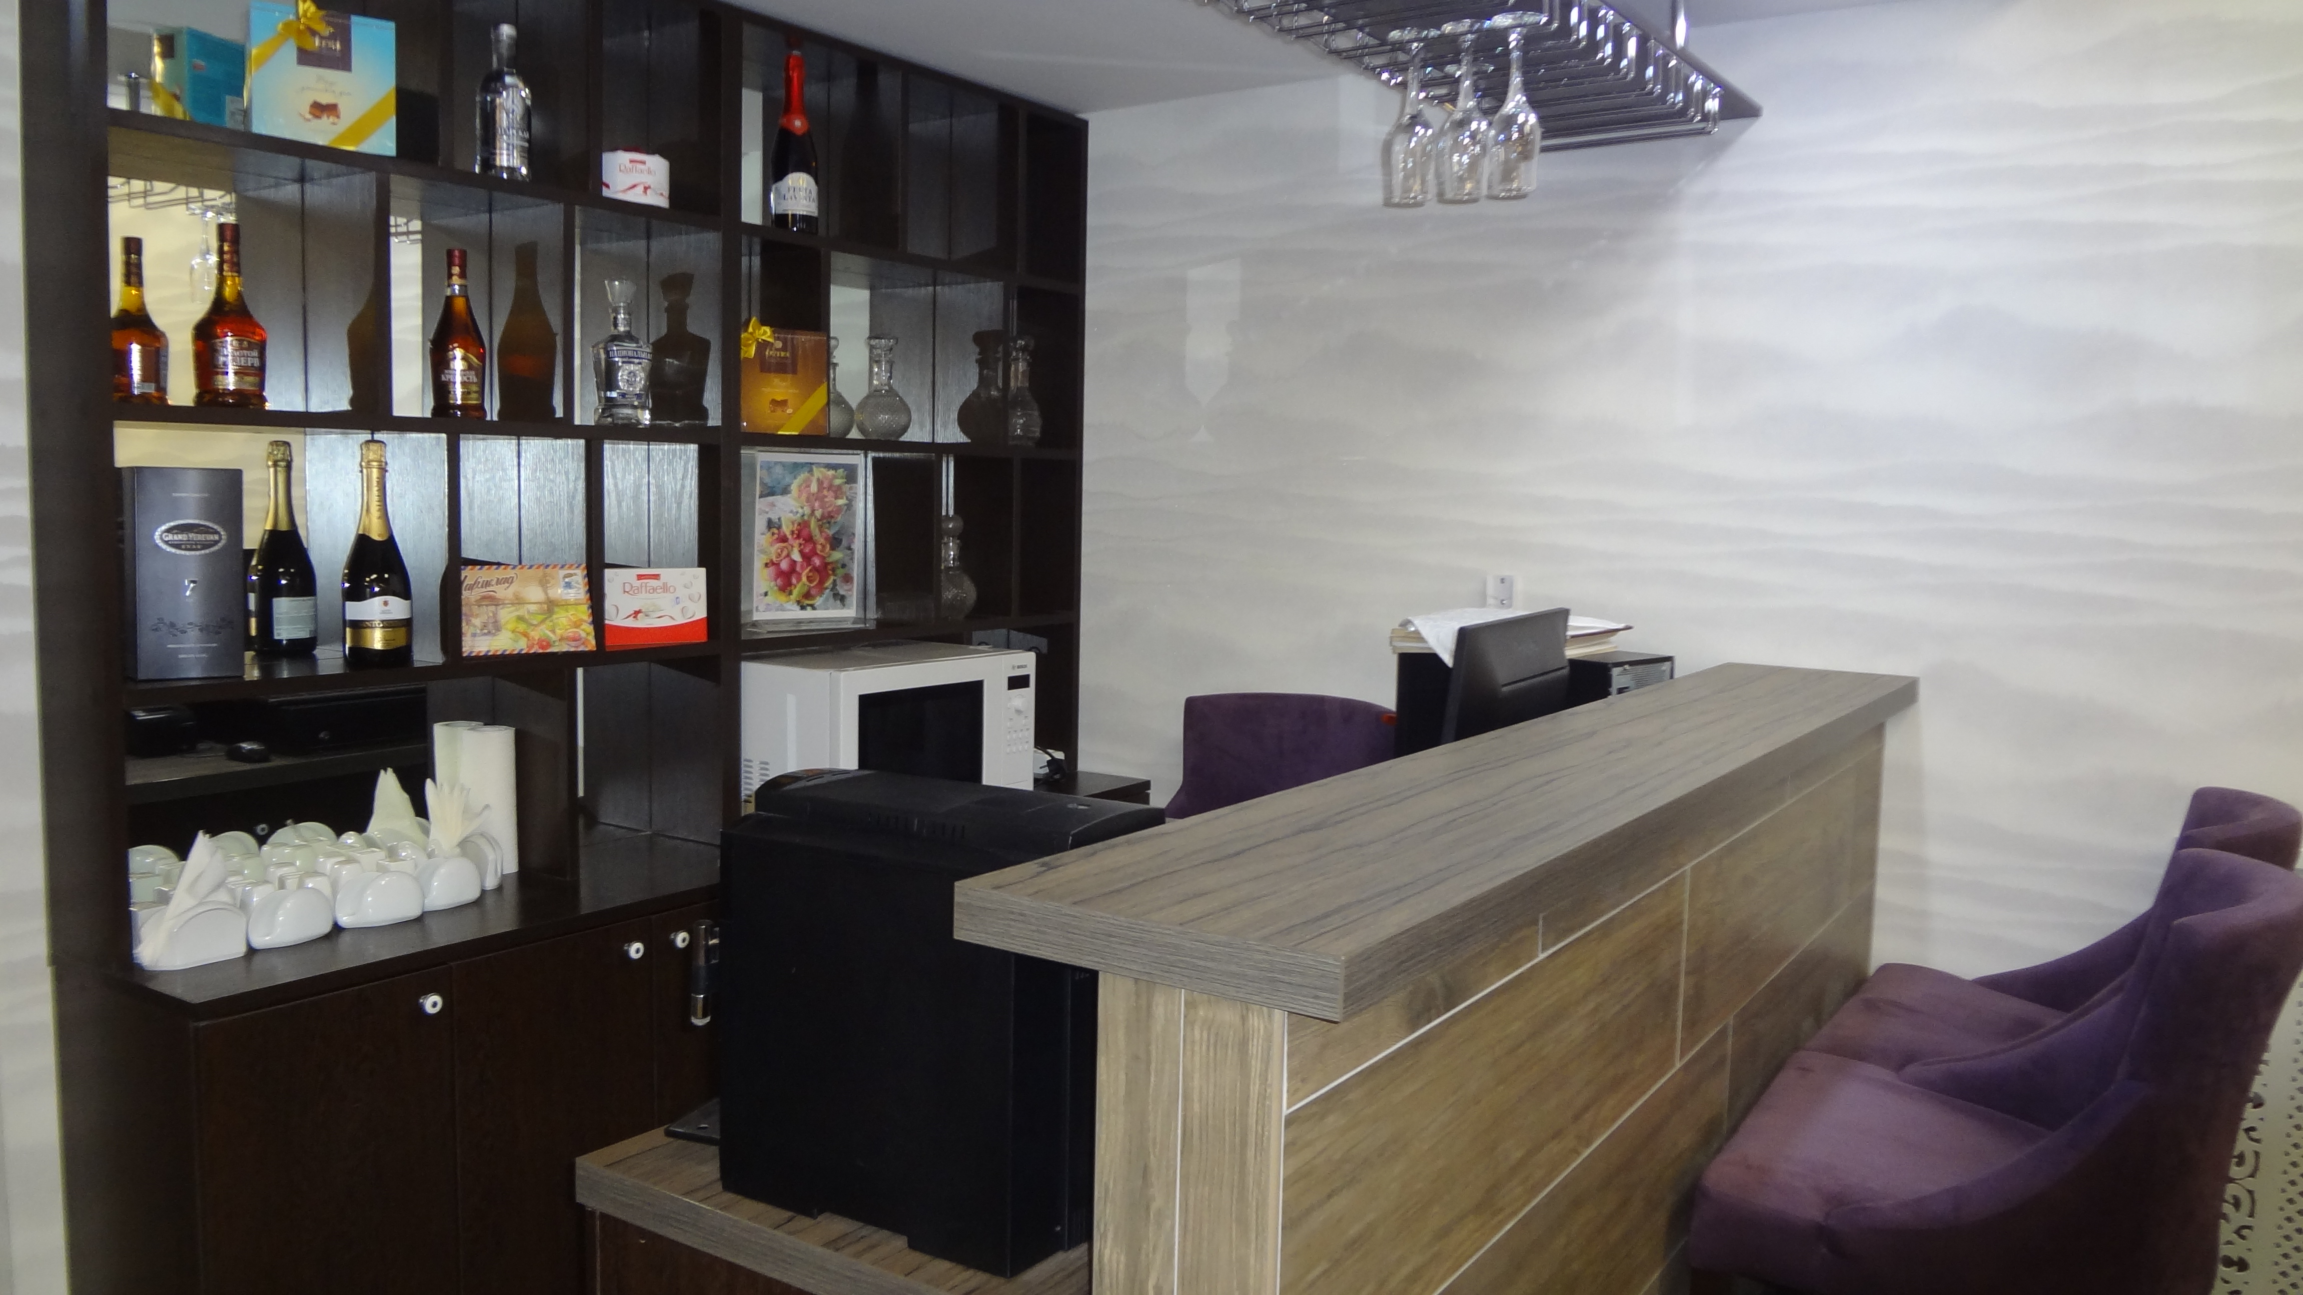

Slide 10
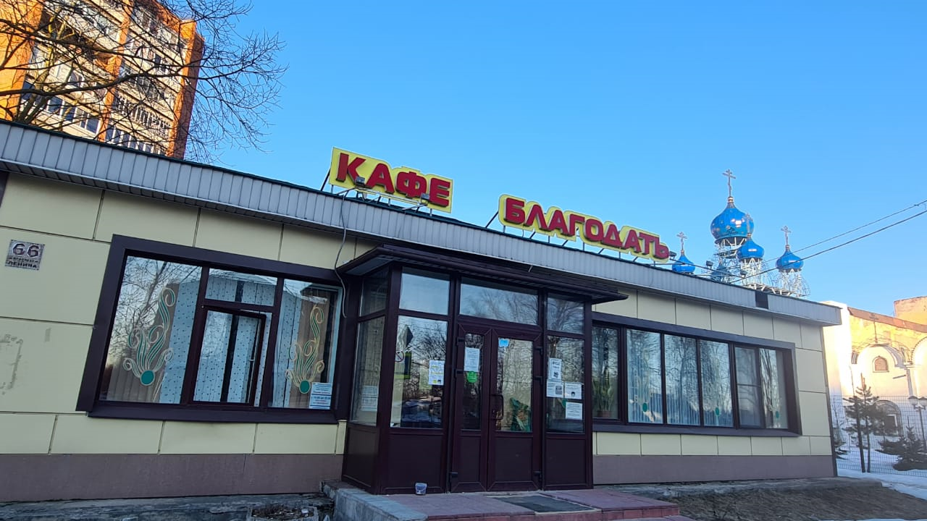
Кафе «Благодать» г.Тосно, пр.Ленина, д.66 2 банкетный зала – 45 + 25 посадочных мест Кухня русская, европейская, тел. 8(813)61 2-28-30

Slide 11
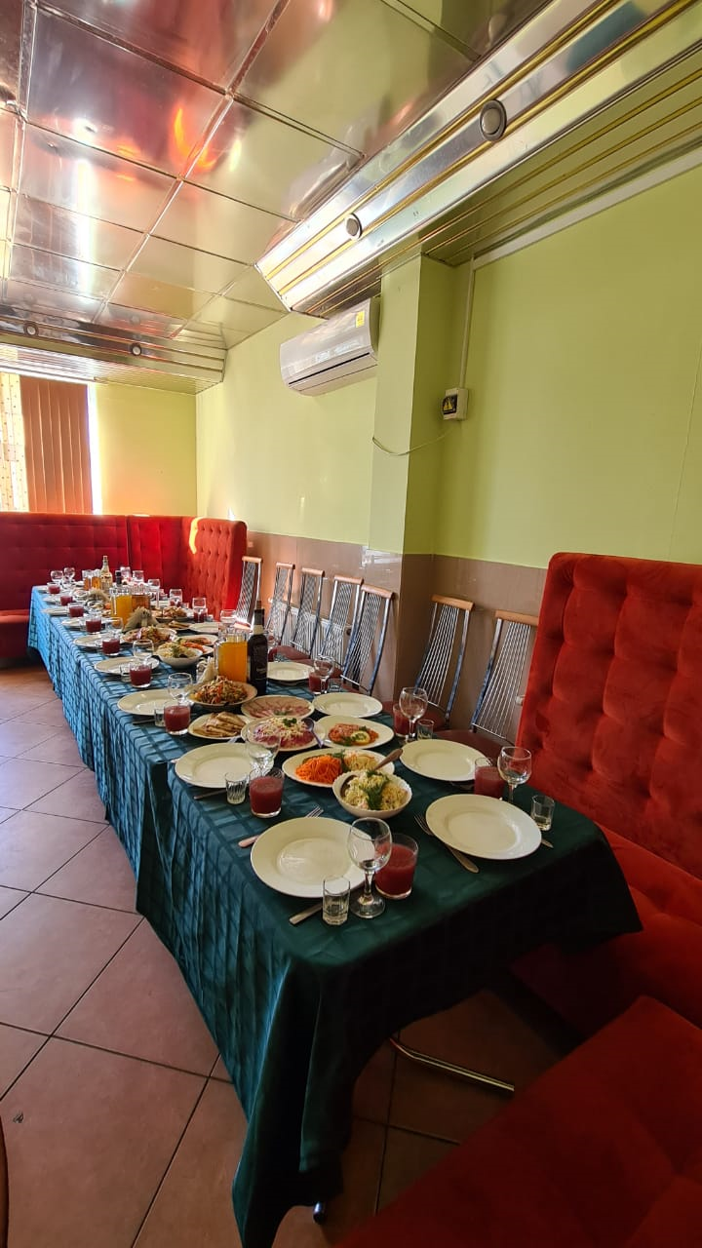

Slide 12
